Slide 1
Конструктор уроку біології
Вища нервова діяльність людини
9 клас
Розробила: учитель біології
Дем’янівської ЗОШ
Першотравневої районної ради
Донецької області
Ліхачова Ірина Євгенівна

Slide 2
Тема: Вища нервова діяльність людини
Задачи уроку:
Вивчити поняття вища нервова діяльність ”, безумовно-рефлекторна діяльність ”, умовно-рефлекторна діяльність ” людини, поведінкові реакції ”, психічні процеси ”.
Навчитися застосовувати знання на практиці.
Усвідомити важливість дотримуватись режиму праці й відпочинку, правил розумової діяльності.

Slide 3
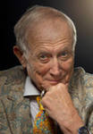
Епіграф
Душа синяя – синяя,
Своя, а недотрога…
Поехать бы в себя,
Да дальняя дорога.
Е. Евтушенко
Е. Евтушенко

Slide 4
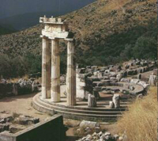
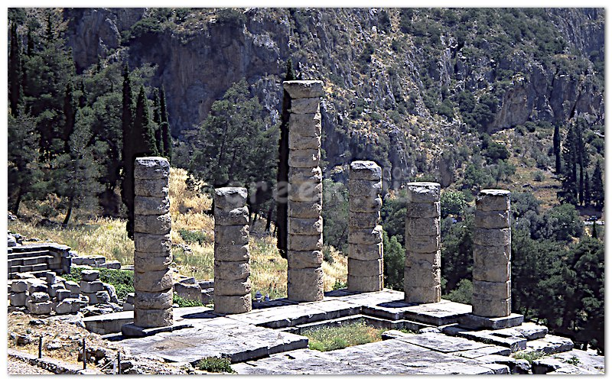
“ Пізнай самого себе ”
Греція, м. Дельфи,
Храм Аполлона
На колоні при вході до храму Аполлона у місті Дельфах, що в Греції, викарбовано напис: “ Пізнай самого себе ”. Ці слова були гаслом цілого філософського вчення. Це вчення давньогрецьких філософів можна сьогодні трактувати так: для проникнення в таємниці природи і навколишнього світу велике значення має самопізнання.

Slide 5
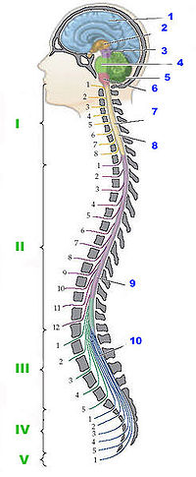
Згадайте які функції виконує нервова система в організмі людини?
Центральна нервова система
(ЦНС):
I. Шийні нерви.
II. Грудні нерви.
ІІІ. Поперекові нерви.
IV. Крижові нерви.
V. Куприкові нерви.
1.Головний мозок.
2. Проміжний мозок.
3. Середній мозок.
4. Варолієв міст.
5. Мозочок.
6. Довгастий мозок.
7. Спинний мозок.
8. Шийне потовщення.
9. Поперекове потовщення.
10. «Кінський хвіст».

Slide 6
Термінологічний словничок
Гіпотеза – науково обґрунтоване припущення .
Потреба – необхідна умова життєдіяльності та розвитку організму . Брак чогось для підтримки життя й розвитку організму викликає особливий стан , що зветься потребою.
Психіка – результат діяльності мозку, в якому відбуваються зовнішні події і внутрішній стан організму.
Поведінка – реакції організмів на зміну умов навколишнього середовища, які регулюють взаємозв'язки організму з довкіллям.
Рефлекс – відповідь організму на дію зовнішнього середовища
Психофізіологія – наука, яка вивчає вищу нервову діяльність, фізіологія психічних процесів та поведінку людини

Slide 7
Гіпотези походження психічної діяльності людини
Щодо походження психічної діяльності людини здавна існували два погляди.
Згідно з одним поглядом, психіка є результатом діяльності мозку, в якому відбиваються зовнішні події і внутрішній стан організму. Завдяки діяльності мозку людина оцінює різноманітні явища і події й відповідним чином реагує на них.
Згідно з другим поглядом (релігійним) поведінкою людини керує нематеріальна душа, яка утворена надприродними силами , що перебувають поза організмом людини. Ці дві гіпотези про природу психіки існують і тепер.

Slide 8
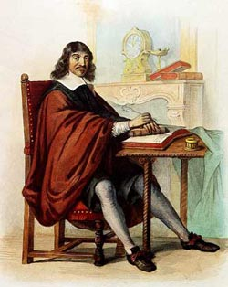
Історична довідка
Вперше поняття
“ рефлекс ” (від лат.
рефлексус – відбиття)
як відповідь на дію
Зовнішнього
середовища ввів в науку
в ХVІІ столітті
французький філософ
Рене Декарт.
Рене Декарт

Slide 9
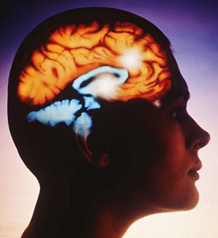
Історична довідка
Чеський фізіолог
Їржи Прохаска (1749-1820)
довів, що рефлекси
відбуваються за
допомогою нервової
системи.

Slide 10
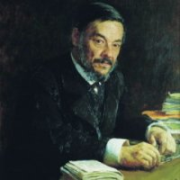
Історична довідка
Ідею про те,що
вся психічна
діяльність людини
є рефлекторною,
вперше висловив
1863 року
Іван Михайлович Сєченов
І . М . Сєченов

Slide 11
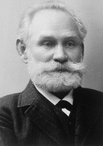
Історична довідка
Вчення про вищу нервову діяльність розробив Іван Петрович Павлов – видатний російський фізіолог, академік (з 1907 р.), лауреат Нобелівської премії (1904 р.)
Природжені реакції на дію подразника І. П . Павлов назвав безумовно-рефлекторною діяльністю. Вони успадковуються і є характерними для того чи іншого виду організмів.
Упродовж життя в кожної особини формується багато нових рефлекторних реакцій, так званих набутих, характерних тільки для неї. Набуті реакції організму І. П . Павлов визначив як умовно-рефлекторною діяльність.
І. П . Павлов

Slide 12
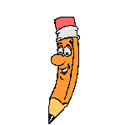
Домашнє завдання
Опрацювати § 9, відповісти на
запитання ?1,2,3 с.41(усно) – 7балів
Опрацювати § 9, вивчити визначення,
відповісти на запитання ! 2 с.40 – 9балів
Опрацювати § 9, вивчити визначення,
підготувати повідомлення про
діяльність видатних фізіологів
І.П.Павлова, І. М. Сєченова (на вибір) – 12 балів.

Slide 13
Джерела інформації
Біологія людини: Підруч. для 9 кл. серед.
загальноосвіт. навч. закл. / М.Н. Шабатура,
Н.Ю. Матяш, В.О. Мотузний. - 2-ге вид. перероб.
К.: Генеза, 2001. – 176 с.: іл.
CD Віртуальна лабораторія «Біологія людини.
8-9 клас» (версія 1.0 ЗАТ „ Транспортні системи ”);
CD Наочний довідник „ Біологія ” ТОВ „ Веста ”,
2007;
CD енциклопедія «Encarta»;
DVD Большая инциклопедия Кирилла и
Мефодия, 2006.

